Slide 1
法文
第二十一單元
Parler de son quartier.
說說你居住的地區。
授課教師：歐德尼教授
【本著作除另有註明外，採取創用CC「姓名標示－非商業性－相同方式分享」臺灣3.0版授權釋出】
本課程指定教材為Annie Berthet, Catherine Hugot, Véronique M. Kizirian, Béatrix Sampsonis, Monique Waendendries (2006). Alter Ego 1. Hachette。 本講義僅引用部分內容，請讀者自行準備。

Slide 2
Parler de son quartier.
課本p.34
un quartier (n.m.) 行政區
/ kar tje /
un jeune homme 年輕男子
/ ʒœn ɔ m /

Slide 3
Parler de son quartier.
Je vais parler de ma famille :
Ma mère a 50 ans , elle est ...
Mon père…
Ma sœur…
Je vais parler de mes études :
J’étudie l’ économie, etc.

Slide 4
Parler de son quartier.
Excusez-moi 打擾一下
un endroit = un lieu 地方、區域
un square （有門）小公園
/ skwar /
une place （大的、開放式）廣場

Slide 5
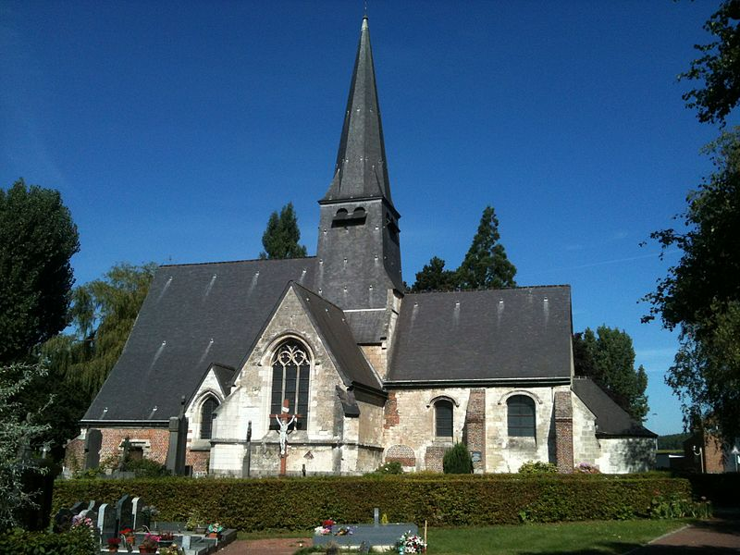
Parler de son quartier.
attendre (v.) 等待
se trouver (v.) 位於
une jolie petite église
un petit jardin
un joli jardin
主觀的形容詞放前面
客觀的形容詞放後面

Slide 6
Parler de son quartier.
dans la rue
（街道被建築物圍繞，所以用 dans）
sur la place
près de loin de
resto = restaurant
bistrot (n.m) 小餐館（簡餐）
à côté de 在隔壁
près de 在附近

Slide 7
Exercices
Il pose une question aux cinq personnes.
Une étudiante pose une question au professeur.
interviewer = interroger (v.) 訪問
le micro-trottoir 街頭訪問

Slide 8
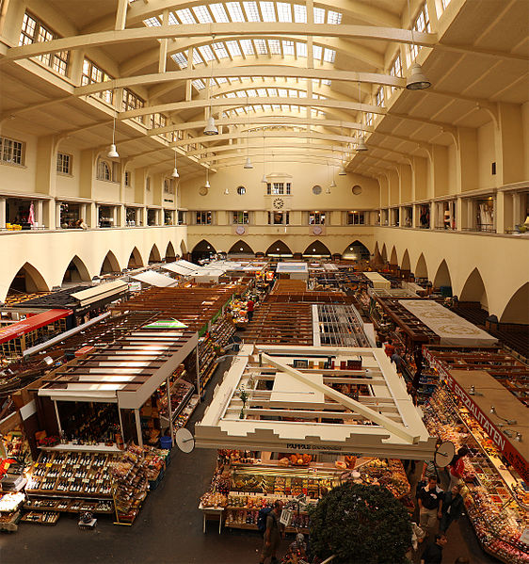
Exercices
une halle （室內）市場
la halle
les halles 常用
des halles 複數形

Slide 9
表達喜好
Ludovic : Je vais voir un spectacle de théâtre, demain soir. Ça t'intéresse ?
Emilie : Oui, j'aime bien sortir, aller au spectacle...
Ludovic : Moi aussi, mais je n'aime pas beaucoup aller au cinéma. Je déteste faire la queue devant les salles de cinéma. Je préfère le théâtre.

Slide 10
表達喜好
En réalité, ...
Emilie : Moi aussi, j'adore le théâtre. En fait, je suis passionnée de théâtre, tu sais ?
Ludovic : Ah bon ! Tu aimes la littérature, alors ?
Emilie : Oui, j'aime beaucoup la littérature. Je suis folle de littérature !
表示驚訝
être fou de ...... 為…瘋狂
folle

Slide 11
Exercises
Ludovic : C'est incroyable ! Et tu aimes le cirque ?
Emilie : Ah non, j'ai horreur du cirque !
Ludovic : Bon, alors, on va au théâtre demain ?
Emilie : Pas de problème !
馬戲團
厭惡

Slide 12
口語練習
Avez-vous un objectif professionnel ?
Oui, je voudrais être avocat(e).
Non, pas encore !
Pendant les vacances, que faites-vous ?
Pendant le week-end, que faites-vous ?

Slide 13
口語練習
Quel est votre animal (sport, livre, film, acteur, chanteur…) préféré ?
Je préfère les lapins. 我喜歡兔子。
Je préfère le lapin. 我喜歡吃兔肉。

Slide 14
口語練習
Quelle est votre couleur (musique, actrice, chanteuse, ville…) préférée ?
J'aime beaucoup le blanc / le vert / le bleu / le rouge / le noir / le jaune.
Qu'est-ce que vous allez faire maintenant ?

Slide 15
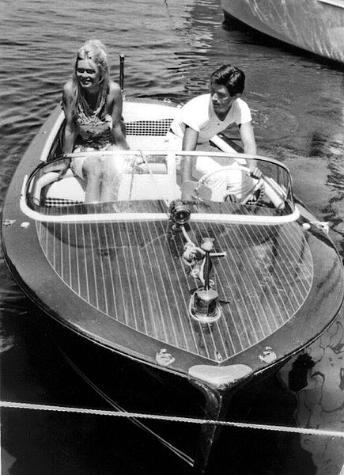
Les chansons françaises 歌曲欣賞
A la fin de l'été
-Brigitte Bardot

Slide 16
版權聲明
頁碼 | 作品 | 版權標示 | 作者 / 來源
1-17 |  |  | 轉載自 Microsoft Office 2007 多媒體藝廊， 依據 Microsoft 服務合約及著作權法第 46、52、65 條合理使用。
1-6 | Parler de son quartier. |  | 轉載自 Annie Berthet, Catherine Hugot, Véronique M. Kizirian, Béatrix Sampsonis, Monique Waendendries (2006). Alter Ego 1. Hachette，頁 34。 依據著作權法第 46、52、65 條合理使用。
5 | une jolie petite église |  | 轉載自 Annie Berthet, Catherine Hugot, Véronique M. Kizirian, Béatrix Sampsonis, Monique Waendendries (2006). Alter Ego 1. Hachette，頁 34。 依據著作權法第 46、52、65 條合理使用。
5 |  |  | WIKIPEDIA COMMONS / Zefido (http://commons.wikimedia.org/wiki/File:Église_Sainte-Marie-Madeleine_d%27Englos.JPG?uselang=zh-tw)， 瀏覽日期 2013/01/18。
6 | dans la rue; sur la place |  | 轉載自 Annie Berthet, Catherine Hugot, Véronique M. Kizirian, Béatrix Sampsonis, Monique Waendendries (2006). Alter Ego 1. Hachette，頁 34。 依據著作權法第 46、52、65 條合理使用。

Slide 17
頁碼 | 作品 | 版權標示 | 作者 / 來源
8 |  |  | WIKIPEDIA COMMONS / Thomas Wolf (http://commons.wikimedia.org/wiki/File:Markthalle_Stuttgart.jpg)， 瀏覽日期 2013/01/18。
15 |  |  | WIKIPEDIA COMMONS / Michel Royon (http://commons.wikimedia.org/wiki/File:BBardo_St_Trop_1963t.jpg)， 瀏覽日期 2013/01/18。

